Slide 1
ПРОГРАМА ЗА РАЗВИТИЕ НА СЕЛСКИТЕ РАЙОНИ 2014-2020
________________________________________________________________________
Европейски земеделски фонд за развитие на селските райони
Подкрепа за млади фермери и неземеделски продукти
МИНИСТЕРСТВО НА ЗЕМЕДЕЛИЕТО И ХРАНИТЕ
ДИРЕКЦИЯ „РАЗВИТИЕ НА СЕЛСКИТЕ РАЙОНИ“

Slide 2
MЯРКА 6.1
„СТАРТОВА ПОМОЩ ЗА МЛАДИ ЗЕМЕДЕЛСКИ ПРОИЗВОДИТЕЛИ“

Slide 3
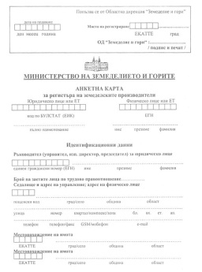
М6.1 - Изисквания към кандидатите
Размер на стопанството
8 000 – 16 000 € СПО
Млад фермер?
Регистрация ЗП
Образование
Възраст
Между 18 и 40 години
Период на установяване

Slide 4
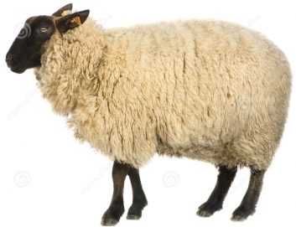
М6.1 - КАК СЕ ПОСТИГА МИНИМАЛЕН СТАНДАРТЕН ПРОИЗВОДСТВЕН ОБЕМ?
16 дка
8 бр.
13 дка
8 000 евро СПО
определя се от структурата на земеделското стопанство
141 дка
10 бр.
110 бр.
34 дка

Slide 5
М6.1 - За какво се предоставя подкрепа – изисквания към проекта?
БИЗНЕС ПЛАН
Минимален брой точки за проекта (КН) ?
Сключване на договор
12 500 евро
Година на проверка
Образование
12 500 евро
Нарастване на стопанството

Slide 6
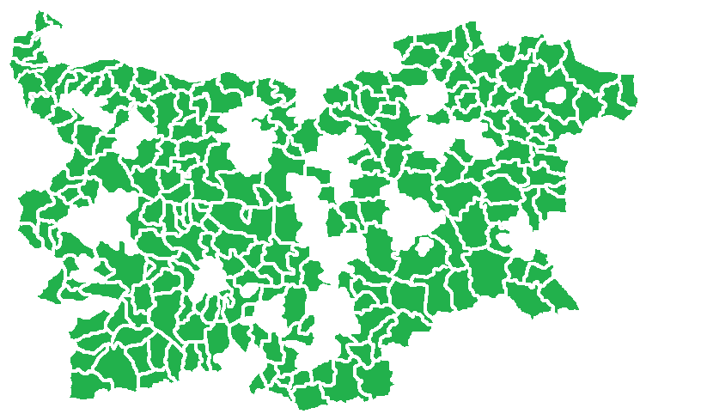
MЯРКА 6.4
„ИНВЕСТИЦИИ В ПОДКРЕПА НА НЕЗЕМЕДЕЛСКИ ДЕЙНОСТИ“

Slide 7
М6.4 - Изисквания към кандидатите
Земеделски производител
Микропредприятие
Регистрация по Търговския закон
Микропредприятие по смисъла на ЗМСП
Минимален размер на стопанството в СПО над 8 000 €
Регистрация по Търговския закон
Постоянен адрес, седалище или клон на територията на селски район

Slide 8
М6.4 - ИЗИСКВАНИЯ КЪМ ПРОЕКТА
СЕЛСКИ РАЙОН
ДО 20 ПОМЕЩЕНИЯ ЗА НАСТАНЯВАНЕ
БИЗНЕС ПЛАН
РАБОТЕН ПРОЕКТ (СМР)
ОВОС
ЗА ПРОЕКТА
Минимален брой точки (КН) ?

Slide 9
М6.4 - Какъв е размера на финансовата помощ?
Минимален размер на допустимите разходи за един проект 10 000 евро
Максимален размер на допустимите разходи за един проект 400 000 евро
Финансовата помощ е в размер до 75 % от одобрените разходи, но не повече от 200 000 евро
Допустими разходи:
Изграждане, придобиване или подобренията на недвижимо имущество;
Закупуване, включително чрез лизинг на нови машини и оборудване;
Общи разходи (вкл. хонорари на архитекти, инженери и консултанти и др.);
Нематериални инвестиции, в т.ч. придобиване и създаване на компютърен софтуер и придобиване на патенти, лицензи, авторски права и марки.

Slide 10
ПРОГРАМА ЗА РАЗВИТИЕ НА СЕЛСКИТЕ РАЙОНИ 2014-2020
БЛАГОДАРЯ ЗА ВНИМАНИЕТО
Дирекция „Развитие на селските райони“
Министерство на земеделието и храните
+ 359 2 985 11 354
prsr.government.bg
rdd@mzh.government.bg

